Slide 1
Wykrywanie metrum i tempa utworu muzycznego
Autor: Marek Żabiałowicz
Promotor: dr inż. Daniel Kostrzewa
Gliwice, Politechnika Śląska, styczeń 2020

Slide 2

Plan prezentacji
Cel pracy
Analiza zagadnienia
Użyte technologie
Plan pracy
Zakończenie
Bibliografia
1

Slide 3
Cel Pracy
Analityczne podejście do "poczucia rytmu"
2

Slide 4
Cel Pracy
Analityczne podejście do "poczucia rytmu"
Naukowy sposób realizacji tematu
Nauka nowych zagadnień
3

Slide 5
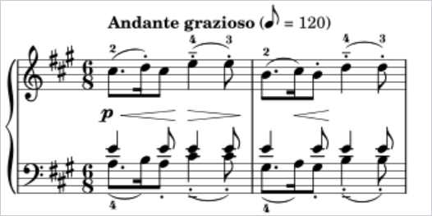
Tempo
Tempo jak szybko utwór ma być wykonany.
Słownie albo liczbowo - BPM (ang. Bears per Minute)
4
https://upload.wikimedia.org/wikipedia/commons/thumb/2/27/MozartExcerptK331.svg/350px-MozartExcerptK331.svg.png

Slide 6
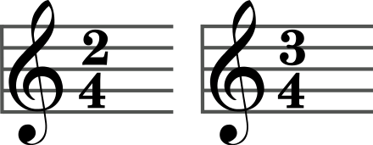
Metrum
układ akcentów w obrębie taktu
5
https://upload.wikimedia.org/wikipedia/commons/thumb/e/ef/Ilustracja_do_metrum.svg/320px-Ilustracja_do_metrum.svg.png

Slide 7
Analiza zagadnienia
Artykuły naukowe – Google Scholar
Dostępne programy na licencji open source
Artykuły okołonaukowe w internecie
6

Slide 8
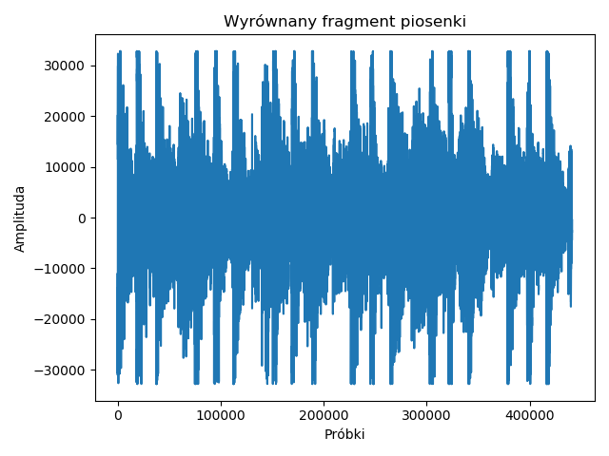
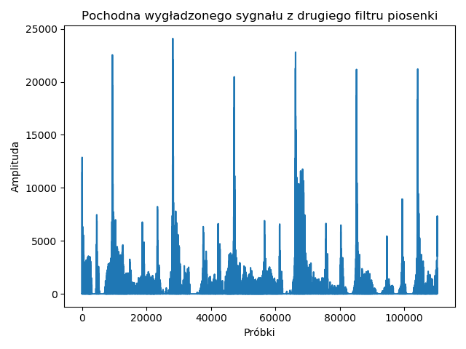
Wykrywanie tempa i metrum
Analizowanie energii sygnału dźwięku
Transformacja Fouriera
Filtr Grzebieniowy/Autokorelacja
7

Slide 9
Użyte technologie
Python 3.7
Anaconda
Jupyter
PyCharm
8

Slide 10
Plan pracy
Studium materiałów literaturowych i istniejących rozwiązań
Zaimplementowanie wykrywania tempa
Przetestowanie wykrywania tempa dla różnych gatunków muzycznych i ewentualna poprawa błędów oraz próba polepszenia jakości
Zaimplementowanie wykrywania metrum
Przetestowanie wykrywania metrum dla różnych gatunków muzycznych
9

Slide 11
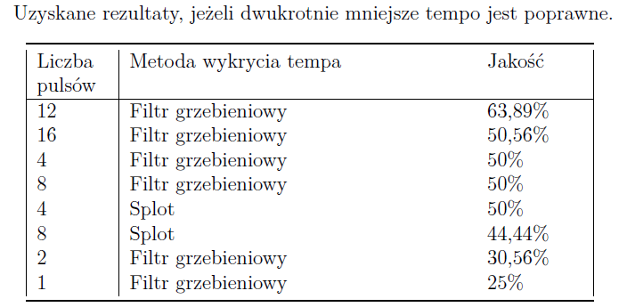
Wyniki
Wykrywanie tempa ~ 30%/64%
Wykrywanie metrum ~ 30%/36%
10

Slide 12
Wnioski
Potrzeba dobrego zbioru testowego
Stworzenie dobrej jakości algorytmu wymaga czasu
Rezygnacja z paradygmatu obiektowego rodzi problemy
11

Slide 13
Dalsze prace
Większy zbiór testowy
Obsługa skompresowanych plików .mp3
Zastąpienie filtra prostokątnego
Zmiana metody wykrywania metrum
Program współbieżny - NVIDIA CUDA
12

Slide 14
Wykrywanie metrum i tempa utworu muzycznego
Dziękuję za uwagę
Autor: Marek Żabiałowicz
Promotor: dr inż. Daniel Kostrzewa
Gliwice, Politechnika Śląska, styczeń 2020

